Slide 1
МКОУ «Бугленская СОШ имени Ш.И.Шихсаидова»
Къумукъ адабиятдан ачыкъ дарс
9 клас
Муаллим: Мамайханов Мамайхан Набиевич.

Slide 2
Дарсны темасы: Анвар Гьажиев «Анадол айтды»

Slide 3
Дарсны мурады:
шаирни яшав ва яратывчулыкъ ёлу булан таныш этив;
шиъруну охуп ону маънасын ачыкъ этив;
яшларны патриотлукъ ругьда тарбиялав; оларда ана тилин сюер йимик къылыкъларын гючлендирмек;

Slide 4
Дарсны эпиграфы:
«Эллер учун, дав болмаса, шо герек»

Slide 8
Анвар Гьажиев 1914-1992
Биринчи китабы «Янгырыв»
1934 йылда чыкъгъан.
Сонг «Чапгъын», «Къылычлар»,
«Анадол айтды» деген китаплары чыгъа.
Давдан сонг «Талайлы тавлар», «Насипни
йырлары», «Йырлайыкъ да кюлейик»,
«Гюзню тангы», «Юрекни янывлары» деген
ва оьзге китаплары чыгъа.

Slide 9
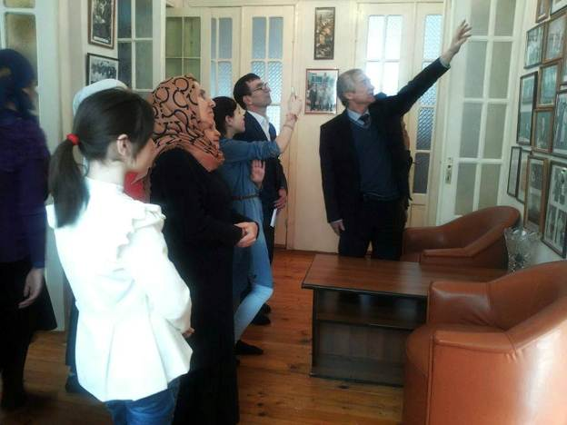

Slide 10
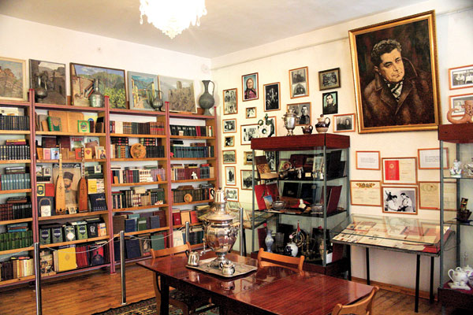

Slide 11
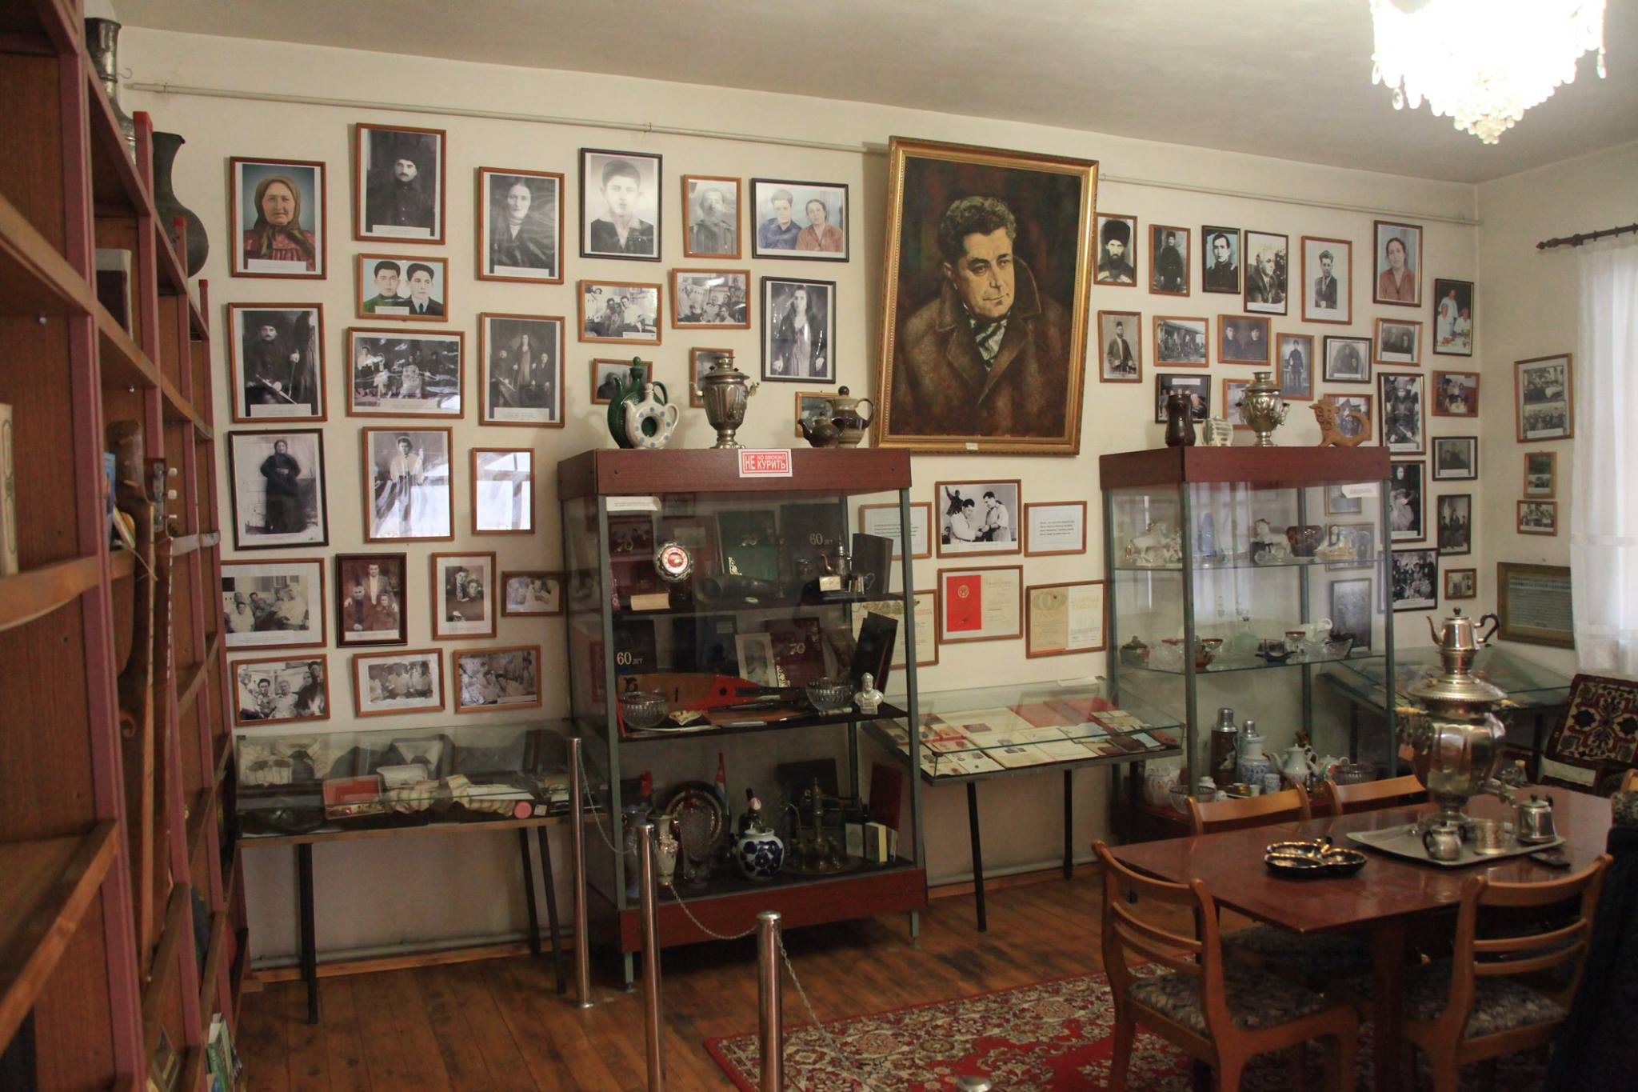

Slide 12
Сёзлюк иш:
Анадол – Дон оьзен.
Эдил - Волга оьзен.
Ярыкъсув - Ханпаша тувгъан Хасавюрт
райондагъы сув.
Явлар - душманлар, елевчюлер.
Бадырамакъ - ругьлу, оьзюню гючюне
инанагъан, тири гьалда
болмакъ.
Ихылмакъ - тартынмакъ, къоркъунмакъ,
уялып турмакъ.

Slide 13
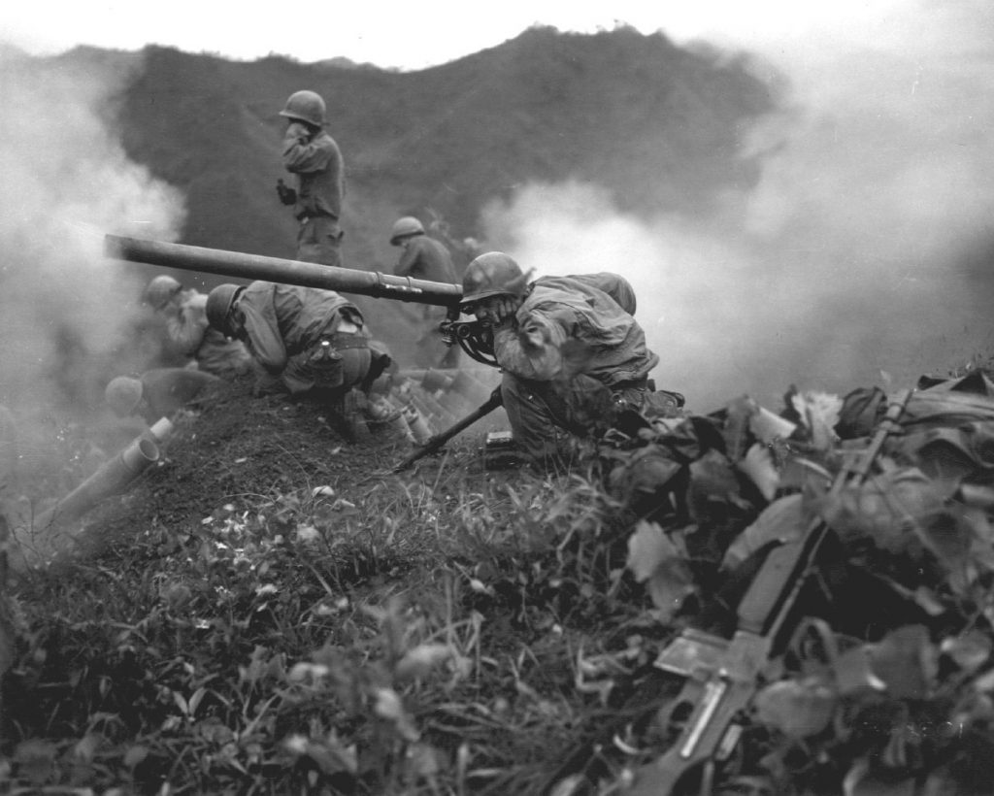

Slide 14
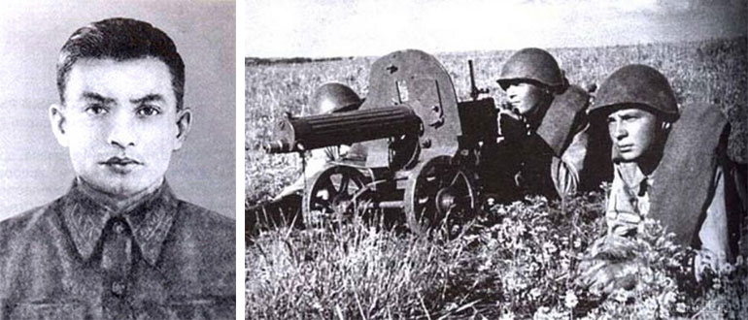

Slide 15
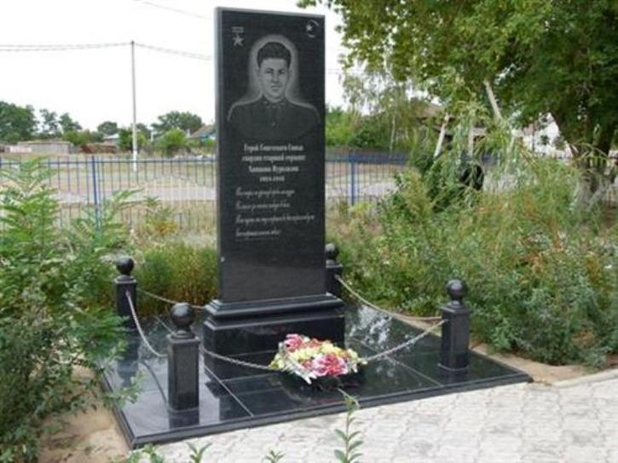

Slide 16
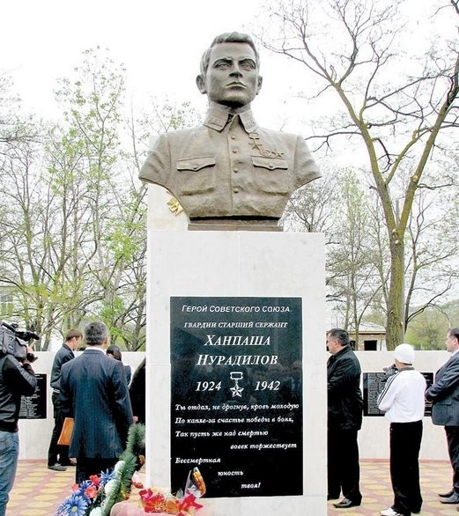

Slide 17
Эгер предмет, гьал яда гьаракат жанлы предметге ошатыла буса, шолай метафоралагъа жанландырыв деп айтыла.
Адабият асарлардан предмет яда гьал артыкъ аян болсун учун оьзге предмет яда гьал булан тенглешдирилген сёзлеге тенглешдиривлер деп айтыла.

Slide 18
Шо заманда гёрдюм сени батырынг,
Батырланы бадыратар гьалда эди.
Ташгъынланы бувма чыкъгъан нарт йимик,
О душманлар гелеген генг ёлда эди.

Slide 19
Ареклени ала дейген гёзлери
Айланамны эллей туруп талмады
Эки къолу ажжал чачып, авлакъда
Душман сюек болмагъан ер къалмады.

Slide 20
Эдил йимик эркин дейген юреги
Къайнар эди, эр намуслар тыгъылып.
Къыйынлы гюн кёп тергедим мен ону,
Гьеч гёрмедим инбаш къысып, ихылып.

Slide 21
Таржума

Slide 22
ЛОВКИЙ - жыйнакълы, гьюнерли,
бажарывлу.
ТРУСЛИВЫЙ – къоркъач, осал.
СМЕЛЫЙ – къоччакъ, къоркъунчмайгъан.
ХИТРЫЙ – гьиллачы, амалчы.
КРЕПКИЙ – къатты, гючлю.
БЕССЕРДЕЧНЫЙ – рагьмусуз,
языкъсынмайгъан.

Slide 23
Ишликлер алынгъан:
..... ….. …… гелдим.
...... ….. …. билдим.
...... …... …… англадым.
...... …… ….. ушатдым.

Slide 24
Уьйге иш:
Бир-нече бёлюкню гёнгюнден уьйренмек.
Чебер охума.
Давну игитини гьакъында язып гелмек.

Slide 26
